Slide 1

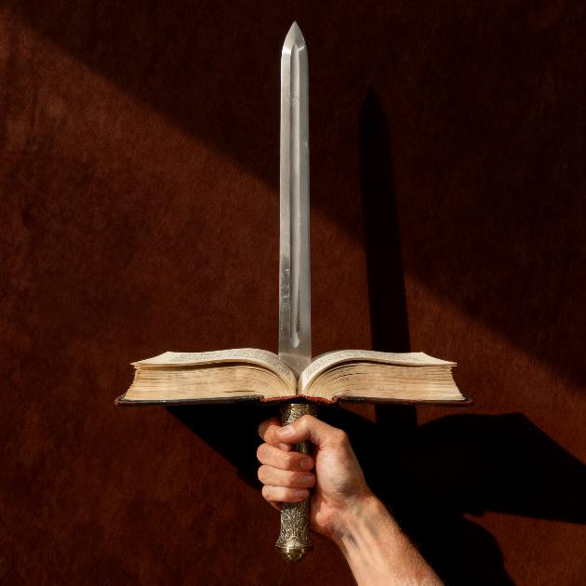
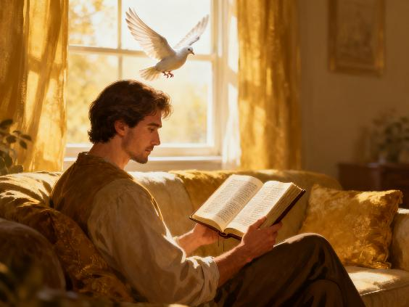
သမ္မာကျမ်းစာ၏ အခန်းကဏ္ဍ
Lesson 4 for April 25, 2026

Slide 2

“ဘုရားသခင်၏ နှုတ်ကပတ်တော်သည် အသက်ရှင်ခြင်း၊ တန်ခိုးနှင့်ပြု ပြင်ခြင်း၊ သန်လျက်တကာတို့ထက် ထက်ခြင်းနှင့်ပြည့်စုံသည်ဖြစ်၍ အသက်နှင့်ဝိညာဉ်ကို၎င်း၊ အရိုးအဆစ်နှင့်ခြင်ဆီကို၎င်းင်း ပိုင်းခြား၍ ထုတ်ချင်းခွင်းတတ်၏“ (ဟေဗြဲ ၄း၁၂)
Notes:
Buscar en biblia-espada

Slide 3


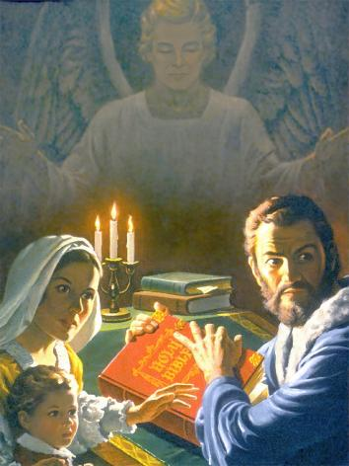
သမ္မာကျမ်းစာသည် ကမ္ဘာပေါ်တွင် အရောင်းရဆုံးစာအုပ်ဖြစ်ပြီး ဒုတိ ယနေရာရှိ စာအုပ်ထက် ငါးဆပိုမိုရောင်းချခဲ့ရသည်။ သို့သော် အမြဲ တမ်း ထိုသို့မဟုတ်ပါ။
သမ္မာကျမ်းစာပိုင်ဆိုင်ခြင်း၊ ဖတ်ရှုခြင်း (သို့) ၎င်းအကြောင်းကို ပြော ဆိုခြင်းသည်ပင် ထောင်ဒဏ်၊ ညှဉ်းပန်းနှိပ်စက်ခြင်းနှင့် သေဒဏ်ပင် ဖြစ်စေနိုင်သော အကြောင်းရင်းများဖြစ်ခဲ့သည့် အချိန်တစ်ခုရှိခဲ့သည်။
ဘုရားသခင်၏ အထူးကာကွယ်မှုမ ရှိပါက သမ္မာကျမ်းစာသည် ရှေးယ ခင်ကပင် ပျောက်ကွယ်သွားခဲ့မည် ဖြစ်သည်။ အဘယ်ကြောင့်နည်း။ ဤ စာအုပ်၏ထူးခြားချက်ကား အဘယ် နည်း။ အဘယ်ကြောင့် ဤမျှမြတ်နိုး ရပြီး၊ အလွန်မုန်းတီးရသနည်း။
သမ္မာကျမ်းစာ၏ရန်သူ
ကျမ်းစာဖတ်ရာ၌ အမှားနှင့်အမှန်နည်းလမ်းများ
သမ္မာကျမ်းစာဆိုသည်မှာ အဘယ်နည်း
ကျမ်းစာဖတ်ရှုခြင်း၏အကျိုးသက်ရောက်မှုများ
သမ္မာကျမ်းစာ၏မိတ်ဆွေများ

Slide 4


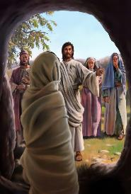
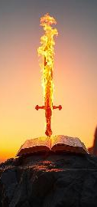
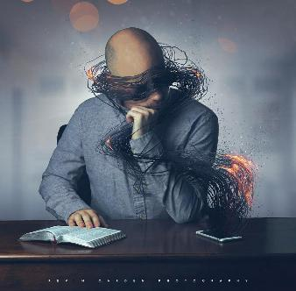
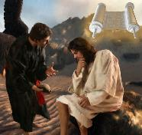
သမ္မာကျမ်းစာ၏ရန်သူ
“ဘုရားသခင်၏ နှုတ်ကပတ်တော်တည်းဟူသော ဝိညာဉ်တော်၏ထားကို ယူဆောင်ကြလော့။” (ဧဖက် ၆:၁၇)
“နှုတ်ကပတ်တော်သည် အဘယ်အရာကို လုပ်ဆောင်နိုင်သည်ကို စဉ်း စားကြည့်ပါ - ကျမ်းစာသည် အသက်ကိုဖန်တီးသည်၊ ပေးသည် (ဆာ ၃၃:၆)။ သေလွန်သူများကို ထမြောက်စေသည် (ယော ၅:၂၈-၂၉)။
သမ္မာကျမ်းစာသည် ဘာလုပ်နိုင်သနည်း။ ကျွန်ုပ်တို့ကို ကာကွယ်ပေး နိုင်သော တန်ခိုးရှိသည် (ဧဖက် ၆:၁၇ခ) နှင့် ကျွန်ုပ်တို့ကို ပြောင်းလဲ စေနိုင်သည် (ဟေဗြဲ ၄:၁၂)။ ယေရှုသည် သွေးဆောင်မှုမှ မိမိကိုယ်ကို ကာကွယ်ရန် သမ္မာကျမ်းစာကို အသုံးပြုခဲ့သည် (မဿဲ ၄:၄၊ ၇၊ ၁၀)။
စာတန်သည် သမ္မာကျမ်းစာ၏ တန်ခိုးကိုဆန့်ကျင် နိုင်စွမ်းမရှိကြောင်းသိသည်။ ထို့ကြောင့် သူသည် သမ္မာကျမ်းစာကိုဖျက်ဆီးရန်ကြိုးစားခဲ့သည်။ ကျမ်း စာအသင်းများပေါ်လာ၍ ကျမ်းစာများစွာ ဖြန့်ဝေ နိုင်ခဲ့၍ သူ မအောင်မြင်ခဲ့ပါ။ ထို့နောက် သူသည် ကျမ်းစာကို အယုံအကြည်မဲ့အောင်ကြိုးစားခဲ့သည်။ ယခုအခါ သူသည် ကျွန်ုပ်တို့ကို ကျမ်းစာဖတ်ချိန် မရအောင် ကြိုးစားနေပြန်သည်။
စာတန်ကို ဤကဲ့သို့ လွှတ်ထားလိုက်မည်လား။ ကျမ်းစာဖတ်ဖို့ အချိန်မပေးနိုင်ဖူးလား။ ကျမ်းစာဖတ်ခြင်းက ကျွန်ုပ်တို့ကိုပြောင်းလဲစေပြီး၊ ရန်သူကိုတွန်းလှန်နိုင်အောင် ခွန်အား ပေးသည်။

Slide 5

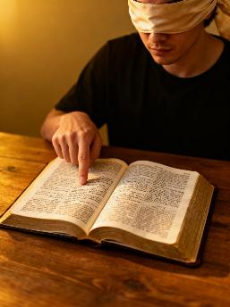
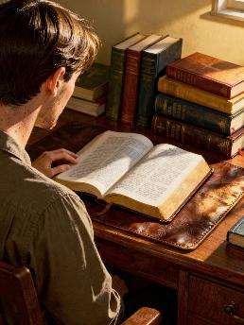


သမ္မာကျမ်းစာကို ဖတ်ရှုရန် အမှားနှင့်အမှန်နည်းလမ်းများ
“သင်မူကား၊ ဝန်ခံတော်မူသောသူ၊ ရှက်ကြောက်စရာအကြောင်းမရှိဘဲ၊ သမ္မာတရားကို မှန်ကန်စွာပိုင်းခြားတတ်သော ဆရာသမား ဖြစ်လျက်၊ ဘုရားသခင်ရှေ့၌ ကိုယ်ကိုကိုယ်ဆက်သခြင်းငှါ ကြိုးစားအားထုတ်လော့” (၂ တိမောသေ ၂း၁၅)
မှာယွင်းသောပုံစံများ
ကျွန်ုပ်တို့အမြင်နှင့်ကိုက်ညီ သောကျမ်းချက်ကို ရှာဖွေခြင်း
ရည်ရွယ်ချက်မရှိဘဲ ကျမ်းချက် ကို ကျပန်းရွေးချယ်ခြင်း
မှန်ကန်သောပုံစံများ
ဘုရားသခင်၏အလိုတော်ကို ရှာဖွေ၊ သင်ယူခြင်း
စနစ်ကျသောလေ့လာမှုကို ပြုလုပ်ခြင်း
နှစ်သက်သည့်အပိုင်းကိုရွေး၊ မ နှစ်သက်သည့်အပိုင်းကိုဖယ်
စာသားတစ်ခုခုကို မငြင်းပယ် ဘဲအားလုံးကိုခွဲခြမ်းစိတ်ဖြာပါ
ကျမ်းစာလေ့လာခြင်းသည် ကျိုးကြောင်းဆီလျှော်ရပါမည်။ သို့သော် မှန်ကန်စွာပိုင်းခြင်းသိမြင်နိုင်အောင် ကျွန်ုပ်တို့၏ဆင်ခြင်တုံတရားကို သန့်ရှင်းသောဝိညာဉ်တော်၏တန်ခိုးအောက်မှာ ထားရှိရပါမည်။
အဘယ်ကြောင့်ဆိုသော် ကျွန်ပ်တို့၏ဆင်ခြင်ဉာဏ်သည် အကန့်အ သတ်ရှိသည်။ ထို့ကြောင့် ကျမ်းစာလေ့လာသည့်အခါ၌ ကျွန်ုပ်တို့ သည် ကျမ်းစာကိုမှုတ်သွင်းပေးသူ၏ ဉာဏ်ပညာကိုတောင်းခံရမည်။

Slide 6
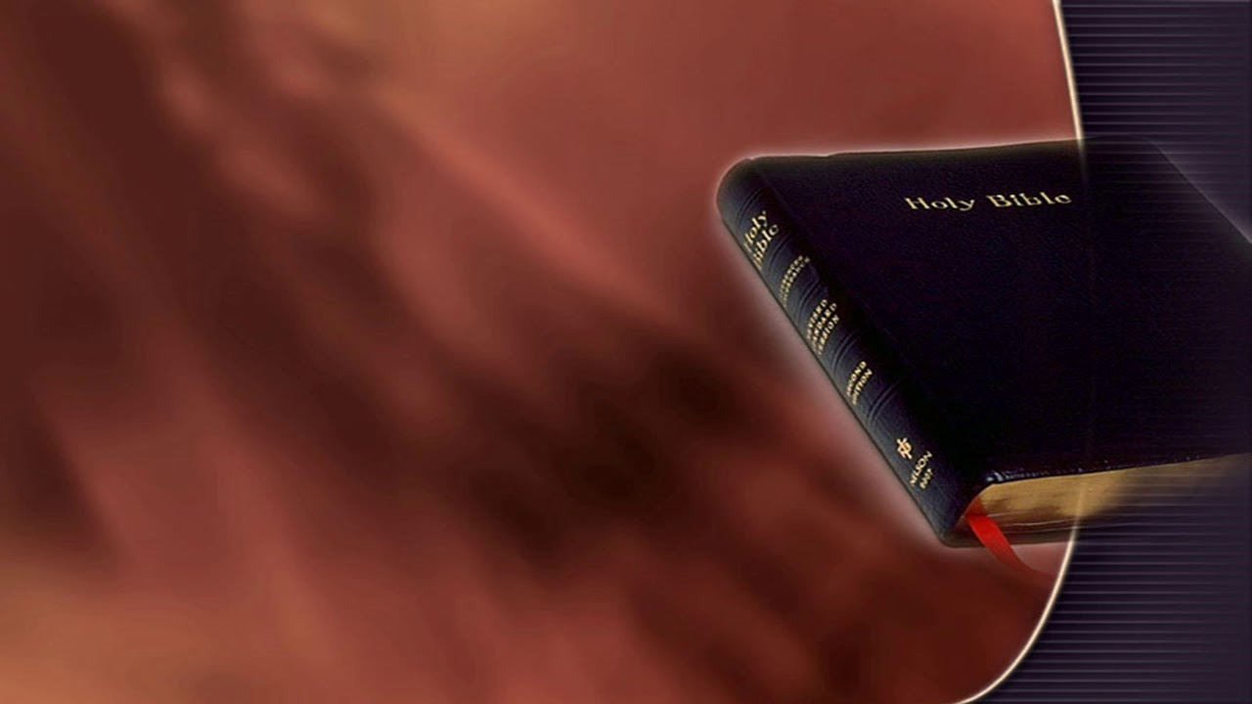
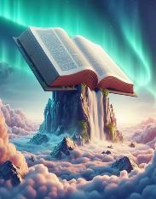
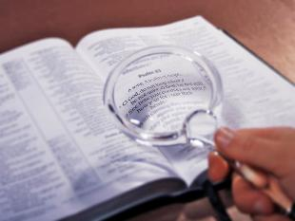
ကျမ်းစာဆိုသည်မှာအဘယ်နည်း
ကျွန်ုပ်တို့၏လူ့အဖွဲ့အစည်းနှင့် ခရစ်ယာန် အ သိုင်းအဝိုင်းများကြားတွင်ပင် အမှန်တရားသည် နှိုင်းယှဉ်ရသောအရာဖြစ်ပြီး အချိန်နှင့်အမျှ တည်မြဲပြီး၊ မပြောင်းလဲသော အမှန်တရား မရှိဟု ယုံ ကြည်ကြသည်။
သို့သော်၊ ဘုရားသခင်၏ နှုတ်ကပတ်တော်အနေဖြင့် သမ္မာကျမ်းစာ သည် လုံးဝအမှန်တရားရှိသည်ဟု ဆိုသည် (ဆာ ၁၁၉:၁၆၀၊ ယော ၁၇:၁၇၊ ယာကုပ် ၁:၁၈)။ ၎င်းသည် စင်ကြယ်ပြီး လူသားတို့၏ လှည့် စားမှုမှ အကာအကွယ်ပေးသည့် ဒိုင်းလွှားတစ်ခုဖြစ်သည်ဟု ဆိုသည် (သုတ္တံ ၃၀:၅)။ ကျွန်ုပ်တို့၏ကိုယ်ပိုင် “အမှန်တရားများ” ထဲမှ တစ်ခုခု ကို ၎င်းတွင် ထည့်သွင်းပါက၊ ဘုရားသခင်ရှေ့တော်၌ ကျွန်ုပ်တို့သည် မုသာဝါဒီများအဖြစ် သတ်မှတ်ခံရနိုင်သည် (သုတ္တံ ၃၀:၆)။
“နှုတ်ကပတ်တော်အလုံးစုံတို့ သည် ဟုတ်မှန်ပါ၏။ တရား သဖြင့် စီရင်တော်မူချက် ရှိသမျှ တို့သည် အစဉ်အမြဲတည် ကြပါ၏” (ဆာ ၁၁၉း၁၆၀)
မည်သည့်အခိုင်အမာပြောဆိုချက်၊ မည်သည့်အမှန်တ ရားမဆို သမ္မာကျမ်းစာဖြင့် စမ်းသပ်ရမည်။ ကျွန်ုပ်တို့ မှန်ကန်သည်ဟု ယူဆသောအရာနှင့် သမ္မာကျမ်းစာ ဖော်ပြသောအရာတို့အကြား ဆန့်ကျင်ဘက်ဖြစ်နေ သည့်အခါ ဖြစ်နိုင်ခြေနှစ်ခုရှိသည်- ကျွန်ုပ်တို့ မှားယွင်း နေခြင်း (သို့) သမ္မာကျမ်းစာကို မှားယွင်းစွာ အဓိပ္ပာယ် ဖွင့်ဆိုနေခြင်း ဖြစ်နိုင်သည်။

Slide 7


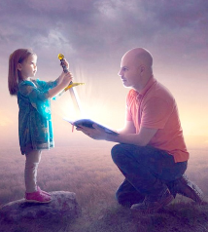
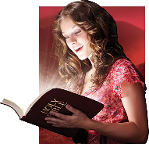

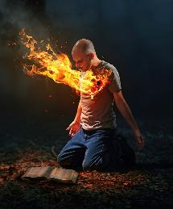
ကျမ်းစာဖတ်ခြင်း၏အပြုဆောင်သောအကျိုးကျေးဇူးများ
“ကိုယ်တော်ကို မပြစ်မှားဘဲ နေနိုင်မည်အကြောင်း၊ ဗျာဒိတ်တော်ကို နှလုံးထဲမှာသိုထားပါပြီ” (ဆာလံ ၁၁၉း၁၁)
သမ္မာကျမ်းစာက သူ၏အခါးသီးဆုံးသောရန်သူကိုပင် ပြောင်းလဲပေးနိုင်သော တန်ခိုးရှိသည်။ ထို့ကြောင့် ရှင်ပေါလုက ကျမ်းစာ၏တန်ခိုးကို အလွန်ထက်သော ဓါးနှင့်နှိုင်းယှဉ်ထားသည်။
၎င်းသည်ကျွန်ုပ်တို့ ကို အရှိအတိုင်းမြင် စေသည်
(‌ဟေဗြဲ ၄း၁၂)
ကျွန်ုပ်တို့ကို အပြစ် မှကင်းဝေးစေသည် (ဆာ ၁၁၉း၁၁)
ကျွန်ုပ်တို့၏ဝိညာဉ် အတွက် အစာ ဖြစ်သည် (ယေရမိ ၁၅း၁၆)
ကျွန်ုပ်တို့၏ဝိညာဉ် ရေးကို ကြီးထွား စေသည် (၁ ပေတရု ၂း၂)
ကျွန်ုပ်တို့အား အ သက်ကိုပေးသည် (ယော ၆း၆၃)
အခြားမည်သည့်စာအုပ်ကမှ သမ္မာကျမ်းစာကဲ့သို့ ကျွန်ုပ်တို့အသက် တာကို မပြောင်းလဲနိုင်ပါ။ ၎င်း၏သွန်သင်ချက်များကို ကျွန်ုပ်တို့၏ အ သက်တာတွင် ပေါင်းစည်းရန် ဆန္ဒရှိသောအခါ၊ ကျွန်ုပ်တို့သည် ပိုမို ကောင်းမွန်လာပါသည်။
နှလုံးသားဖွင့်ဟ၍ သန့်ရှင်းသောဝိညာဉ်တော်၏ အလင်း ပြသမှုကိုတောင်းခံလျက် ကျမ်းစာဖတ်သည့်အခါ၌ ကျွန်ုပ် တို့၏အသက်တာပြောင်းလဲသွားသည်။

Slide 8

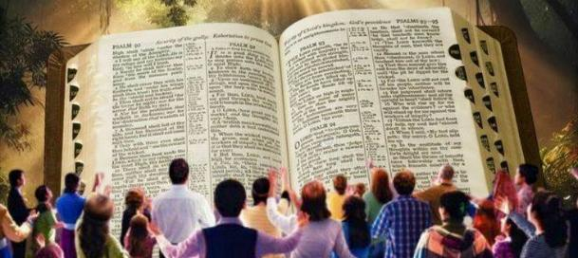
“ငါတို့ဟောပြောသော ဘုရားသခင်၏ နှုတ်ကပတ်တရားကို သင်တို့သည် ခံယူ ကြသောအခါ၊ လူ၏နှုတ်ထွက်စကားကို မခံမယူဘဲ၊ ဘုရားသခင်၏ နှုတ်က ပတ်တော် အမှန်ဖြစ်သည်နှင့်အညီ၊ ယုံကြည်ခြင်းသို့ရောက်သော သင်တို့အထဲ ၌ ပြုပြင်သော ဘုရားသခင်၏ နှုတ်ကပတ်တရားကို ခံယူကြသည် အကြောင်း အရာ ကို ငါတို့သည်ထောက်၍၊ ဘုရားသခင်၏ကျေးဇူးတော်ကို အစဉ်မပြတ် ချီးမွမ်းကြ၏” (၁ သက် ၂း၁၃)
သမ္မာကျမ်းစာ၏မိတ်ဆွေများ
ကျမ်းစာကိုဤနည်းဖြင့်လက်ခံရရှိသောအခါ၌
ကျမ်းစာက ဘုရားသခင်နှင့်ကျွန်ုပ်တို့၏ဆက်ဆံရေး ကိုပြသသည်။
ဘုရားနှင့်ဆက်ဆံရေးမည်သို့ခိုင်မာအောင်မည်သို့ ပြုမည့်လမ်းကိုပြသသည်
ကျွန်ုပ်တို့ကို တဖြည်းဖြည်းပြောင်းလဲမှုကို ခံစားစေသည်
ခရစ်တော်နှင့်နီးစေသည်
ကယ်တင်ခြင်းအတွက် အသိတရားပေးသည်
သမ္မာတရား အသိပညာ ကြီးထွားစေသည်
ယုံကြည်ခြင်းကြီးထွားလျက် ခိုင်မြဲစေသည်
ကျွန်ုပ်တို့ကို မျှော်လင့်ခြင်းပေးသည်
ထာဝရအသက်က ကျွန်ုပ်တို့ကို စောင့်ကြိုနေ ကြောင်း သိရှိစေသည်.
ကျမ်းစာကို မြတ်နိုးသူများက ၎င်းသည် ဘုရား၏နှုတ်‌တော် ထွက်ဖြစ်ကြောင်း သိရှိနားလည်၍ ၎င်းကို ချဉ်းကပ်ကြသည် (၁ သက် ၂:၁၃)။ ကျွန်ုပ်သည် ထိုယုံကြည်ခြင်းသို့ မည်သို့ ရောက်ရှိနိုင်မည်နည်း။
ဤအကြောင်းကြောင့် ရှင်ပေါလုက ဝိညာဉ်ရေးအကြောင်း နားလည်ရန် ဝိညာဉ်ရေးအမြော်အမြင်လိုအပ်ကြောင်းပြောပြ သည် (၁ ကော ၂း၁၄)။ ထို့ကြောင့် သမ္မာကျမ်းစာကို ပိုင်းခြား နားလည်နိုင်ရန် သန့်ရှင်းဝိညာဉ်တော်၏လမ်းပြမှုလိုအပ်သည်။
Notes:
ထ

Slide 9

ကျမ်းစာက သမ္မာတရား ဆာလောင်၊ လိုအပ်နေသောသူများအတွက် အရိုး ရှင်းဆုံး၊ ပြည့်စုံပြီးလိုက်လျောညီထွေမှုအရှိဆုံးဖြင့် ဖွင့်ဟပေးသည်။ ပညာ ရှိလူဂုဏ်တန်များကို ညှို့စားပြီး၊ အံ့ဩစေသည်။ အနိမ့်ကျဆုံး သာမာန်လူ များပင်လျှင် ကျမ်စားကိုခွဲခြားသိ မြင် ပြီး၊ ကယ်တင်ခြင်းသို့ရောက်ကြသည်။ သို့သော် ဤရိုးရှင်းစွာ ဖော် ပြထားသော သမ္မာတရားသည် လူသားများ၏ နားလည်နိုင်စွမ်းထက် လွန်စွာမြင့်မားသည်။ ကျယ်ပြန့်သည်။ အဆုံးမရှိသော ဘာသာရပ်ဖြစ်သည်။ သမ္မာကျမ်းစာကို ရှာဖွေလေ၊ ယုံကြည်ခြင်းပိုမိုနက်ရှိုင်း လေဖြစ်သည်။ အသက်ရှင်သော ဘုရားသခင်၏နှုတ် ကပတ်တော်ဖြစ်သည်။ ဘုရားသခင်၏ဗျာဒိတ်တော်၏ ဘုန်းအာနုဘော်ရှေ့တွင် လူ့ဉာဏ်ပညာသည် ဦးချသည်။
EGW (Steps to Christ, p. 107)

